Slide 1
HUB PASIVOS · BANCO PICHINCHA
¿Por qué se van los ahorros?
Cruzando lo que dicen las transacciones con lo que dicen los clientes
Análisis transaccional de salidas del App (Inmediatas + Diferidas, junio 2026) fusionado con la encuesta cualitativa a clientes que retiraron más de S/5,000 en el mes.
S/ 202.35M
227
S/ 2.53M
analizados en transferencias App · junio 2026
respuestas de la encuesta de fuga · jun–jul 2026
declarado por encuestados como salida a otra entidad
BANCO PICHINCHA | Data Analytics Hub Pasivos
CONFIDENCIAL — USO INTERNO
1

Slide 2
RESUMEN EJECUTIVO
Tres preguntas a responder
Lo que muestran 284,770 transacciones de junio se confirma en lo que dicen 227 clientes encuestados.
1
2
3
¿Cuánto es fuga real y cuánto uso cotidiano?
¿A qué bancos se va el dinero?
¿Por qué se van?
47% del monto de transferencias (S/96.1M) se concentra en solo 2.3% de las operaciones — tickets altos con perfil de fuga, no de consumo diario.
BCP concentra 57% de la fuga hacia el Big Four; fuera de él, Efectibank lidera. En la encuesta, quienes migran a cajas y financieras se llevan 3.7x más dinero por cliente.
90% de quienes migran a otras entidades lo hace solo por tasa. En bancos grandes la tasa compite con el vínculo: sueldo (25%) y promociones (23%).
BANCO PICHINCHA | Data Analytics Hub Pasivos
CONFIDENCIAL — USO INTERNO
2

Slide 3
PREGUNTA 1 · COMPOSICIÓN DEL MONTO
El 47% del monto sale en apenas 2.3% de las operaciones
Tramos de valor de las 284,770 transferencias de junio (S/202.4M) — a mayor ticket, mayor probabilidad de fuga real.
USO COTIDIANO
< S/500 y "Solo S/500"
S/ 56.2M · 28%
Pagos y consumo del día a día; bajo riesgo de fuga real.
ZONA GRIS
Moderado S/501–5,000
S/ 50.0M · 25%
Traslado parcial de liquidez o administración del ahorro entre entidades.
FUGA REAL DE ALTO VALOR
Alto + Crítico > S/5,000
S/ 96.1M · 47%
Segmento que la encuesta cualitativa confirma: aquí se concentra la migración.
BANCO PICHINCHA | Data Analytics Hub Pasivos
CONFIDENCIAL — USO INTERNO
3

Slide 4
PREGUNTA 2 · DESTINO DE LA FUGA
BCP domina el Big Four; en la encuesta, las cajas y financieras se llevan el ticket más alto
En los big four se concentra más volumen de dinero, sin embargo, el ticket promedio de las otras entidades es mayor.
LO QUE DICEN LAS TRANSACCIONES — App, junio
LO QUE DICEN LOS CLIENTES — Encuesta, clientes que migraron
S/ 171.4M en Big Four · S/ 17.1M en Resto de Mercado
Ticket promedio 3x mayor en cajas y financieras vs. bancos grandes
Banco de Crédito (BCP)
S/ 94.6M
57%
BanBif
10 cli.
-S/ 32,221
Interbank
S/ 34.8M
20%
Caja Huancayo
9 cli.
-S/ 21,035
BBVA
S/ 24.4M
14%
GNB
6 cli.
-S/ 26,974
Scotiabank
S/ 10.3M
6%
Financiera Confianza
2 cli.
-S/ 82,986
Efectibank (líder Resto de Mercado)
S/ 3.18M
21%*
Interbank (Big Four)
19 cli.
-S/ 13,982
*% dentro del grupo Resto de Mercado (BanBif, Mibanco, Compartamos, Falabella, GNB, Efectibank).
Ticket promedio por cliente en 2 meses (jun–jul). "Otras entidades" agrupa 13 instituciones adicionales (S/1.99M en total, 81 clientes).
BANCO PICHINCHA | Data Analytics Hub Pasivos
CONFIDENCIAL — USO INTERNO
4

Slide 5
PREGUNTA 3 · MOTIVACIÓN DE LA FUGA
Para bancos grandes se compite con vínculo; para el resto, solo con tasa
Motivo principal declarado para elegir la entidad de destino, por grupo (encuesta, 145 migraciones).
La hipótesis transaccional de junio ya lo anticipaba: los tramos Alto y Crítico (>S/5,000) sugerían "migración de ahorro motivada por mejores tasas". La encuesta lo confirma con números.
Bancos grandes: fuga "racional" — se puede competir con tasa + fidelización (sueldo, promociones, productos cruzados).
Otras entidades: fuga de "precio puro" — casi sin vínculo previo (0% recibe su sueldo ahí), más difícil de retener y con mayor ticket promedio.
BANCO PICHINCHA | Data Analytics Hub Pasivos
CONFIDENCIAL — USO INTERNO
5

Slide 6
Línea de tiempo de retiros — Junio 2026
Cantidad de clientes que retiraron dinero por día, agrupados por monto retirado (S/)
Rangos de retiro
< S/500
Muy bajo
Solo S/500
Exacto S/500
Moderado
S/501 – 5,000
Alto
S/5,001 – 20,000
Crítico
> S/20,000
PICO CRÍTICO DEL MES (N.º CLIENTES)
4 clientes
retiraron > S/20,000 el 25-Jun
Usuarios únicos por rango en el mes
MAYOR FUGA MONETARIA DEL MES
S/ 294,436
retirados en total el 30-Jun
S/ 4,347,716 retirados en total durante Junio 2026
Notes:
Fuente: Actividad_diaria_encuesta.xlsx. Conteo diario de clientes con retiro (valor negativo) por día de Junio 2026, clasificado por el monto absoluto retirado en los rangos definidos. El gráfico de barras muestra clientes únicos (sin duplicar) que tuvieron al menos un retiro en cada rango durante el mes; un mismo cliente puede aparecer en más de un rango si retiró montos distintos en días distintos. La fuga monetaria es la suma de todos los retiros (en S/) de ese día, sumando todos los clientes.

Slide 7
Línea de tiempo de retiros — Julio 2026
Cantidad de clientes que retiraron dinero por día, agrupados por monto retirado (S/)
Rangos de retiro
< S/500
Muy bajo
Solo S/500
Exacto S/500
Moderado
S/501 – 5,000
Alto
S/5,001 – 20,000
Crítico
> S/20,000
PICO CRÍTICO DEL MES (N.º CLIENTES)
2 clientes
retiraron > S/20,000 el 9-Jul
Usuarios únicos por rango en el mes
MAYOR FUGA MONETARIA DEL MES
S/ 130,384
retirados en total el 24-Jul
S/ 1,499,370 retirados en total durante Julio 2026
Notes:
Fuente: Actividad_diaria_encuesta.xlsx. Conteo diario de clientes con retiro (valor negativo) por día de Julio 2026, clasificado por el monto absoluto retirado en los rangos definidos. El gráfico de barras muestra clientes únicos (sin duplicar) que tuvieron al menos un retiro en cada rango durante el mes; un mismo cliente puede aparecer en más de un rango si retiró montos distintos en días distintos. La fuga monetaria es la suma de todos los retiros (en S/) de ese día, sumando todos los clientes.

Slide 8
SÍNTESIS CUALITATIVA
Los dos rostros de la fuga de ahorros
145 clientes de la encuesta transfirieron parte de sus ahorros en junio–julio. El destino cambia todo el patrón de riesgo.
BANCOS GRANDES
OTRAS ENTIDADES
BCP · BBVA · Scotiabank · Interbank
Cajas, financieras y similares
64
S/ 542 mil
81
S/ 1.99 millones
clientes
salió en 2 meses · ticket prom. S/ 8,464
clientes
salió en 2 meses · ticket prom. S/ 25,131
PATRÓN DE SALIDA
PATRÓN DE SALIDA
Salida puntual en junio, se recupera parcialmente en julio (+S/4,146 promedio).
Sigue perdiendo saldo en julio: fuga sostenida, no un evento aislado.
Fuga acotada, competible
Mayor riesgo de largo plazo
BANCO PICHINCHA | Data Analytics Hub Pasivos
CONFIDENCIAL — USO INTERNO
6

Slide 9
SEÑAL DE ALERTA TEMPRANA
La satisfacción ya anticipa la fuga, antes de que el cliente se vaya
Promedio de satisfacción (escala 1–10) declarado por cada segmento de clientes encuestados.
7.9 / 10
satisfacción promedio general (227 respuestas)
La caída no es grande en puntaje (8.5 → 7.2), pero sí en comportamiento: cada punto menos se traduce en clientes que ya movieron dinero fuera del banco.
Usable como alerta temprana: monitorear satisfacción por segmento antes de que se materialice la salida de fondos.
BANCO PICHINCHA | Data Analytics Hub Pasivos
CONFIDENCIAL — USO INTERNO
7

Slide 10
La voz del cliente
Comentarios de clientes encuestados que ya transfirieron parte de sus ahorros a otra entidad.
GRUPO BANCOS GRANDES
“
“
“
Ya no es rentable y hay mejores opciones en el mercado; evalúo tasas constantemente.
Cada corto plazo van reduciendo la tasa; ya pienso trasladar todo mi fondo a otra entidad.
Bloquea por transacciones irregulares mi cuenta y me hace perder tiempo.
GRUPO OTRAS ENTIDADES
“
“
“
Mejorar la tasa; su app es muy buena, pero bajaron la tasa y no me convenía.
Igualar la tasa de Ripley y no cobrar comisión por transferencias interbancarias.
Mayor tasa cuando va incrementando los ahorros, y también promociones o sorteos.
BANCO PICHINCHA | Data Analytics Hub Pasivos
CONFIDENCIAL — USO INTERNO
8

Slide 11
Conclusiones: lo que dicen los números y lo que confirma el cliente
01
02
La tasa explica casi toda la fuga de precio puro
El monto perdido es mayor de lo que sugiere el conteo de clientes
90% de quienes migran a cajas/financieras lo hace solo por tasa; en bancos grandes compite con sueldo (25%) y promociones (23%).
81 clientes se fueron a otras entidades (vs. 64 a bancos grandes), pero se llevaron 3.7x más dinero: S/1.99M vs. S/542 mil.
03
04
Los tickets altos (>S/5,000) concentran el riesgo real
Las diferidas de alto ticket sugieren vaciado programado
47% del monto transaccional sale en solo 2.3% de las operaciones — coincide con el segmento que targeteó la encuesta.
Ticket medio S/3,621.61 con 1.9 operaciones por cliente en el canal Diferido: patrón a auditar, no un retiro puntual.
BANCO PICHINCHA | Data Analytics Hub Pasivos
CONFIDENCIAL — USO INTERNO
9

Slide 12
PRÓXIMOS PASOS
Recomendaciones
01
02
03
04
Auditar diferidas de alto ticket
Retener con tasa + vínculo, no solo tasa
Monitorear satisfacción como alerta temprana
Vigilar Efectibank y cajas de mayor ticket
Investigar el patrón de vaciado programado (tk. medio S/3,621.61) antes de que escale.
Ofertas diferenciadas: comparativa de tasa para el segmento "precio puro" y refuerzo de vínculo (sueldo, promociones) para el resto.
Trackear el puntaje por segmento; la caída de 8.5 a 7.2 precede la salida efectiva de fondos.
BanBif, Caja Huancayo y GNB muestran los tickets promedio más altos fuera del Big Four.
Este documento fusiona el análisis transaccional de junio 2026 (App, Inmediatas + Diferidas) con la encuesta cualitativa a clientes de alto retiro. Preparado por Data Analytics Hub Pasivos — uso interno confidencial.
BANCO PICHINCHA | Data Analytics Hub Pasivos
CONFIDENCIAL — USO INTERNO
10

Slide 13
CONCENTRACIÓN TRANSACCIONAL VS. FINANCIERA
Pocas operaciones de alto valor concentran el mayor riesgo
El tramo 'Menos de S/500' concentra el 60.9% de las operaciones (173,407 tx) pero solo el 8.0% del valor transferido (S/16.2M). A la inversa, los tramos Alto y Crítico agrupan apenas 2.3% de las operaciones (6,406 tx) pero el 47.5% del monto total (S/96.1M) — la relación inversa entre volumen transaccional e impacto financiero.
VOLUMEN DE OPERACIONES
VALOR MONETARIO
% de transacciones
% del monto transferido
173,407 tx | 60.9%
Menos de
S/ 500
8% | S/ 16.2 MM
80,082 tx | 28.1%
Solo
S/ 500
19.8% | S/ 40.0 MM
24,875 tx | 8.7%
Moderado
S/501–S/5,000
24.7% | S/ 50.0 MM
4,780 tx | 1.7%
Alto
S/5,001–S/20,000
25.3% | S/ 51.1 MM
1,626 tx | 0.6%
Crítico
Más de S/20,000
22.2% | S/ 45.0 MM
TOTAL OPERACIONES: 284,770
MONTO TOTAL: S/ 202.4 MM
BANCO PICHINCHA | Data Analytics Hub Pasivos
CONFIDENCIAL — USO INTERNO
8

Slide 14
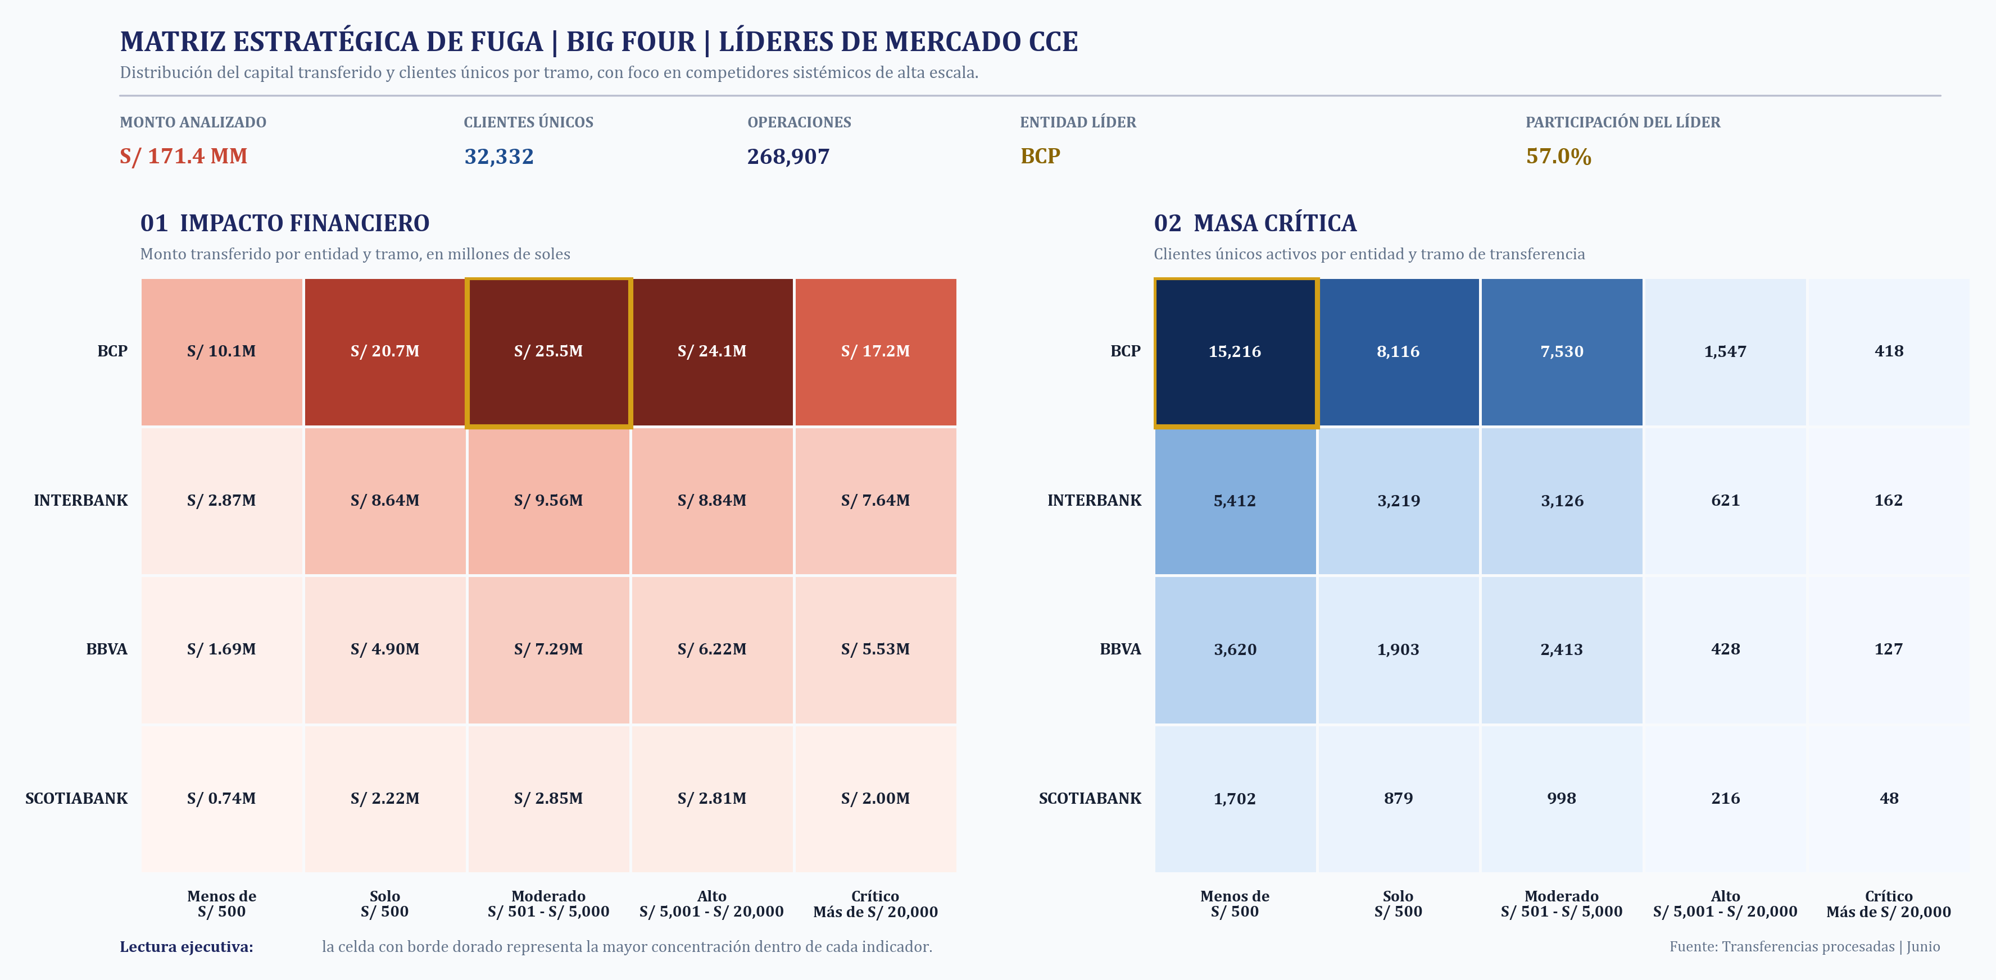
CRUCE ESTRATÉGICO
Big Four: BCP concentra el 57.0% de la fuga sistémica
Entre los cuatro grandes bancos se analizaron S/171.4M en 268,907 operaciones de 32,332 clientes únicos. BCP lidera con 57.0% de participación, concentrando S/25.5M en el tramo Moderado y 15,216 clientes en 'Menos de S/500' — la mayor masa crítica de todo el análisis.
BANCO PICHINCHA | Data Analytics Hub Pasivos
CONFIDENCIAL — USO INTERNO
9

Slide 15
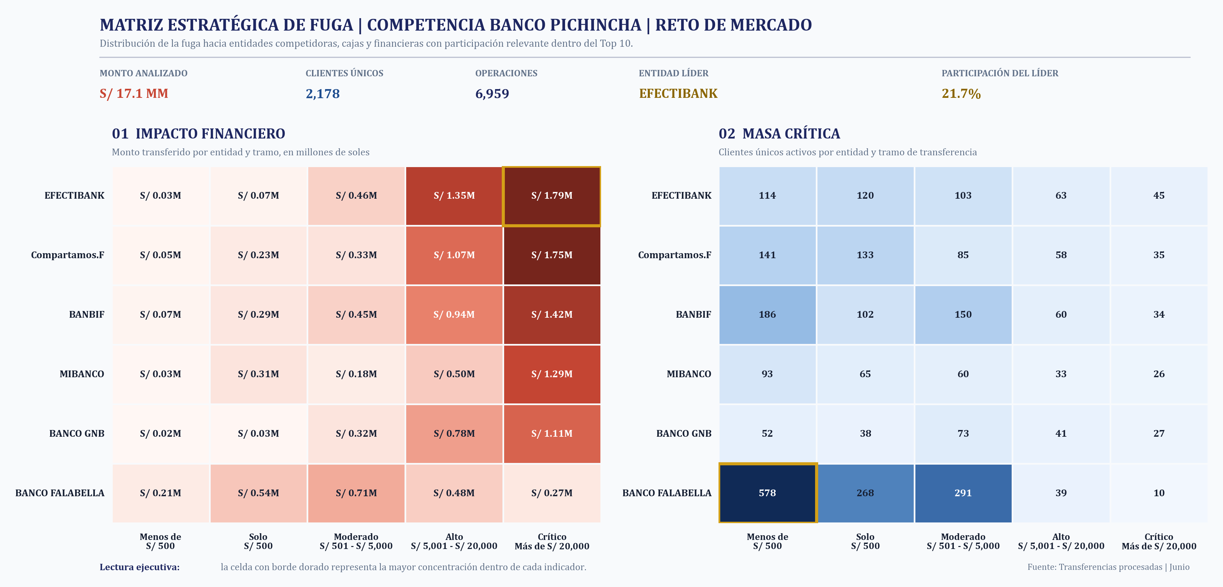
CRUCE ESTRATÉGICO
Reto de Mercado: Efectibank lidera con 21.7% de participación
En el grupo de competencia directa se analizaron S/17.1M en 6,959 operaciones de 2,178 clientes únicos. Efectibank lidera con 21.7% de participación, concentrando S/1.79M en el tramo Crítico — mientras Banco Falabella destaca por masa crítica: 578 clientes únicos en 'Menos de S/500', la mayor cifra de todo el grupo competencia.
BANCO PICHINCHA | Data Analytics Hub Pasivos
CONFIDENCIAL — USO INTERNO
10

Slide 16
ANÁLISIS CUALITATIVO — EJES 2 Y 3
Ganan con tasa, no con mejor app ni servicio
El motivo 'mejor tasa de interés' triplica al ecosistema y multiplica por diez a la usabilidad de la app como razón de salida. La banca tradicional captura 2 de cada 3 soles (66%); un bloque de tasa pura — cajas, financieras y fintech — se lleva el 22% comprando saldo directamente con TREA.
Entidad destino | Tasa | Promos | Sueldo | Productos | App
BCP (n=27) | 37% | 26% | 26% | 19% | 11%
Interbank (n=15) | 47% | 33% | 20% | 13% | 7%
BBVA (n=10) | 50% | 0% | 20% | 20% | 0%
Banbif (n=9) | 100% | 11% | 0% | 11% | 11%
Cajas (n=17) | 100% | 35% | 0% | 6% | 0%
Financieras (n=8) | 88% | 12% | 0% | 0% | 0%
% de clientes de cada entidad que menciona cada motivo · χ² tipo de competidor × motivo tasa: p=0.0008
Cajas y Banbif ganan por tasa en el 100% de los casos; BCP gana por ecosistema (solo 37% tasa). La hipótesis 'perdemos por experiencia digital' queda descartada con data.
BANCO PICHINCHA | Data Analytics Hub Pasivos
CONFIDENCIAL — USO INTERNO
14

